Slide 1
빅데이터 분석 과제
2143837 임찬주

Slide 2
문제 정의와 목표
다양한 데이터소스(비디오, 소셜미디어 스트림 등)로부터 실시간 데이터 처리하는 기법에 대한 단계별 과제
수집
여러 소스에서 지속적으로 받아오는 단계로
스트리밍 수집과 배치 수집 두 가지 방식이 있음
데이터를 빠짐없이 확보하고, 중복없이 저장하는데 목적이 있음
API를 사용해서 실시간 수집이 가능함
스트리밍 ETL (정제)
Extract(추출)-Tranform(변환)-Load(적재)
스트리밍 데이터를 정제하고 품질을 높이는 단계이다.
단계별 정제 레이어(Bronze/Silver/Gold 구조) 존재
bronze: 스키마 고정 + 증분 적재
silver: 중복 제거 + timestamp 정제 + sliding window 집계 (file streaming source + sliding window + watermark)
gold: 피처/라벨 데이터셋 (approx unique users (HLL) + CDF/PDF thresholds)
피처 & 라벨 생성
모델 입력으로 쓸 feature와 정답으로 쓸 label 생성 (multi-model metrics + Pareto front selection)
모델 선정 & 학습 : 여러 모델을 학습시켜서 정확도, F1 등 다중 기준으로 평가해 Pareto 최적(front) 모델 선택하는 단계
실시간 서비스에 대한 이해

Slide 3
설계

Slide 4
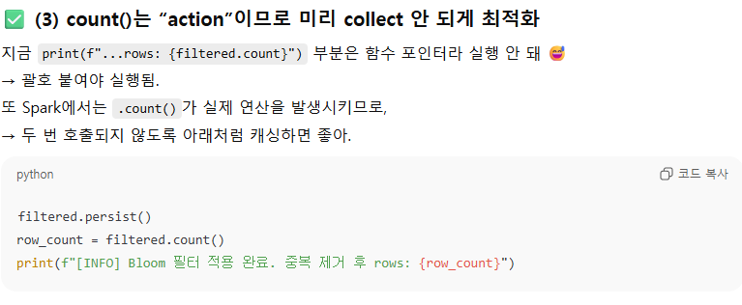
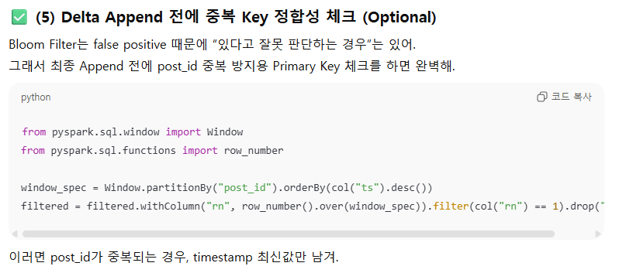
과제 1 : Bronze Layer
Reservoir Sampling
개선 사항 : 현재는 파이썬 map으로 샘플링 하는데 Spark 내장 sample() 함수를 사용하면 동일 확률 샘플링 가능
(docker system 활용으로 인한 random 패키지 사용)
Bloom Filter

Slide 5
과제 2 : Silver Layer
Watermark : Spark가 “얼마나 오래 기다릴지”를 알려주는 지연 허용 정책이다. 즉, 지연된 데이터를 얼마나 받아들일지를 결정함
Sliding Window
- Win : 1 hour / Slide : 5 minutes -> 1시간짜리를 5분 단위로 슬라이딩해서 집계한다!
- overlap 구조임

Slide 6
구현

Slide 7
실험 및 결과

Slide 8
고찰 및 결론

Slide 9
참고문헌

